Slide 1
Gestão de Infraestrutura de TI
Prof. André Luiz Braga
M.Sc - COPPE/UFRJ
D.Sc – IBM Silicon Valley Lab / COPPE / UFRJ
IBM Certified Sr. IT Architect / Open Group
Email: andre.luiz.braga2000@gmail.com
(Eviar um email com o assunto: “CCT0347-<Turma>” para ser incluído na lista de distribuição)
Material do curso disponível em: https://github.com/andrelb2000/CURSOS

Slide 2


GESTÃO DE INFRAESTRUTURA
Aula 10: Gerenciamento da capacidade

Slide 3

Temas desta aula
Gerenciamento de capacidade no ambiente de TI

Slide 4
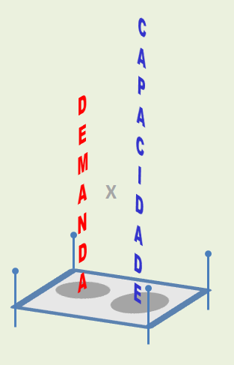
Gerenciamento de capacidade no ambiente de TI
Qual é a relação que existe entre a capacidade e a demanda?

Slide 5
Gerenciamento de capacidade no ambiente de TI
Qual é a relação que existe entre a capacidade e a demanda?
Resposta: O provedor de serviços só conseguirá atender à demanda se houver recursos disponíveis e suficientes.
Assim, podemos concluir que existe uma forte relação entre o planejamento de capacidade e a demanda.

Slide 6
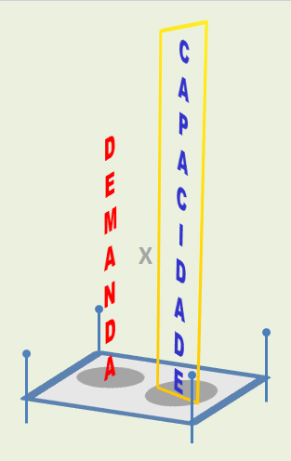
Gerenciamento de capacidade no ambiente de TI
Conceitos preliminares: (FREITAS, 2013)
“O objetivo do Gerenciamento da Capacidade é garantir que exista uma capacidade de TI adequada, a um custo justificado, e que esta capacidade esteja alinhada com as necessidades atuais e futuras do negócio.”;
A referência de custo justificado está relacionada com o benefício que o investimento em capacidade de TI trará para o negócio;
O aumento da capacidade de um serviço de TI sem planejamento não implica em benefícios para o negócio;
A falta do planejamento de capacidade pode implicar em aumento de recursos para um serviço menos prioritário em detrimento de outro com mais prioridade.

Slide 7
Gerenciamento de capacidade no ambiente de TI
Demanda do negócio, capacidade do serviço e capacidade dos componentes de TI: (FREITAS, 2013)
Enquanto a demanda do negócio está relacionada com quantidades, volumes e velocidade dos serviços, a capacidade dos componentes de TI está relacionada com desempenho, espaço em memória (principal e auxiliar) e velocidade desses componentes relacionados ao negócio.
Como exemplo, considere um site de comércio eletrônico que tenha como capacidade requerida para o negócio a quantidade de consultas a produtos e a quantidade de vendas simultâneas realizadas nesse site. Isto implica dizer que a área de TI deve prover tempo de resposta para as consultas no banco de dados de produtos e tempo de processamento de pedidos simultâneos.

Slide 8
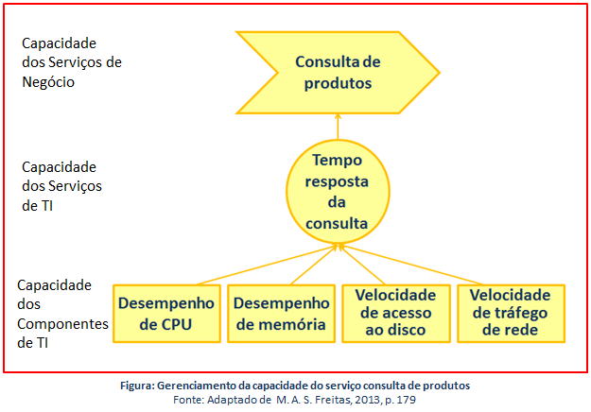
Gerenciamento de capacidade no ambiente de TI
Demanda do negócio, capacidade do serviço e capacidade dos componentes de TI: (FREITAS, 2013)
Por exemplo, a consulta de produtos pode ser desmembrada em:
Capacidade dos Serviços de Negócio;
Capacidade dos serviços de TI;
Capacidade dos Componentes de TI.

Slide 9
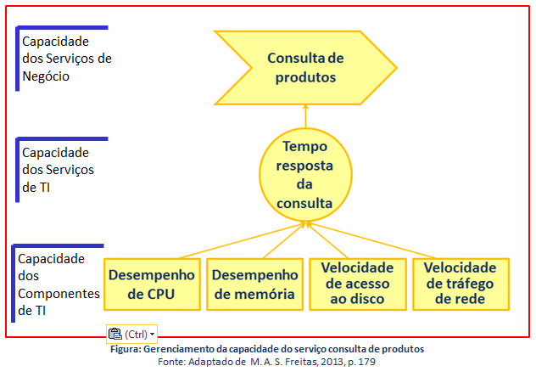
Gerenciamento de capacidade no ambiente de TI
Subprocessos do gerenciamento de capacidade: (FREITAS, 2013)
As atividades do gerenciamento de capacidade demandam três subprocessos:
Gerenciamento da Capacidade de negócio;
Gerenciamento da Capacidade de Serviço;
Gerenciamento da Capacidade de Componente.

Slide 10
Gerenciamento de capacidade no ambiente de TI

Slide 11
Gerenciamento de capacidade no ambiente de TI
Atividades atuais e futuras do negócio➔ Operações TI
Os requerimentos do negócio ➔ Requerimentos de serviços e de capacidade de TI

Slide 12
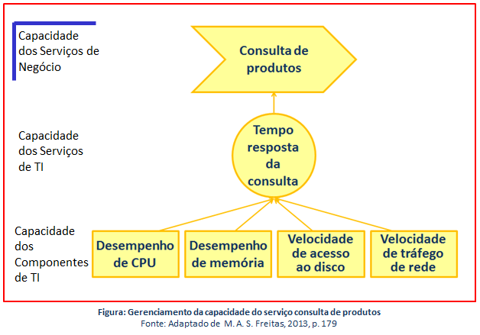
Gerenciamento de capacidade no ambiente de TI
Subprocessos do gerenciamento de capacidade: (FREITAS, 2013)
As atividades do gerenciamento de capacidade demandam três subprocessos:
Gerenciamento da Capacidade de Negócio:
Este processo deve fazer com que as atividades atuais e futuras do negócio sejam consideradas nas operações de TI;
Os requerimentos do negócio são analisados, entendidos e traduzidos em requerimentos de serviços e de capacidade de TI.

Slide 13
Gerenciamento de capacidade no ambiente de TI
Garantir desempenho ➔ Níveis de serviço (SLAs – Service Level Agreement)
Desempenho dos serviços ➔ Ambiente de produção.

Slide 14
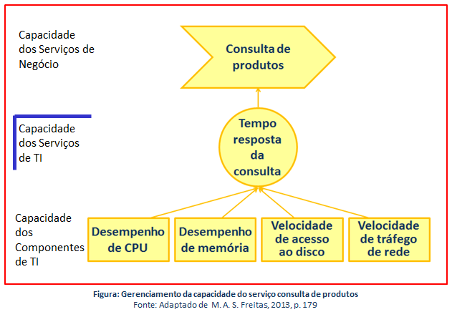
Gerenciamento de capacidade no ambiente de TI
Subprocessos do gerenciamento de capacidade: (FREITAS, 2013)
As atividades do gerenciamento de capacidade demandam três subprocessos:
Gerenciamento da Capacidade de Serviço:
Este processo busca garantir que o desempenho dos serviços de TI atenda aos níveis de serviço (SLAs – Service Level Agreement) acordados;
Está voltado para planejar, gerenciar e controlar o desempenho da capacidade dos serviços de TI utilizados no ambiente de produção.

Slide 15
Gerenciamento de capacidade no ambiente de TI
Recursos individuais ➔ hardware, software e pessoas
Utilização e o desempenho➔ Componente individual
Componente - capacidade ➔ monitorada e medida.

Slide 16
Gerenciamento de capacidade no ambiente de TI
Subprocessos do gerenciamento de capacidade: (FREITAS, 2013)
As atividades do gerenciamento de capacidade demandam três subprocessos:
Gerenciamento da Capacidade de Componente:
Este processo está associado com o gerenciamento dos recursos individuais da TI, incluindo hardware, software e pessoas;
Está voltado para gerenciar, controlar e prever a utilização e o desempenho de um componente individual da TI.
Cada componente possui capacidade finita e essa deve ser monitorada e medida.

Slide 17
Gerenciamento de capacidade no ambiente de TI
Subprocessos do gerenciamento de capacidade: (FREITAS, 2013)
Apesar de muitas vezes apresentarem atividades similares, cada subprocesso possui um foco diferente, conforme explicação:
Gerenciamento da Capacidade de Negócio:
Foco nos requerimentos do negócio.
Gerenciamento da Capacidade de Serviço:
Foco na entrega dos serviços que suportam o negócio.
Gerenciamento da Capacidade de Componente:
Foco na infraestrutura de TI que suporta a provisão dos serviços de TI.

Slide 18
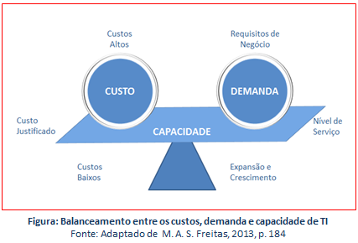
Gerenciamento de capacidade no ambiente de TI
Balanceamento entre custos, benefícios, recursos e demanda: (FREITAS, 2013)
Custo balanceado entre recursos: precisa ser justificado em relação ao benefício para o negócio e também em relação aos níveis de garantia e utilidade do serviço;
Custo balanceado entre demandas: precisa ser justificado em relação à capacidade de TI poder atender às demandas do negócio, tanto as atuais quanto as futuras.

Slide 19
Gerenciamento de capacidade no ambiente de TI
Custo balanceado entre recursos: precisa ser justificado em relação ao benefício para o negócio e também em relação aos níveis de garantia e utilidade do serviço;
Custo balanceado entre demandas: precisa ser justificado em relação à capacidade de TI poder atender às demandas do negócio, tanto as atuais quanto as futuras.

Slide 20
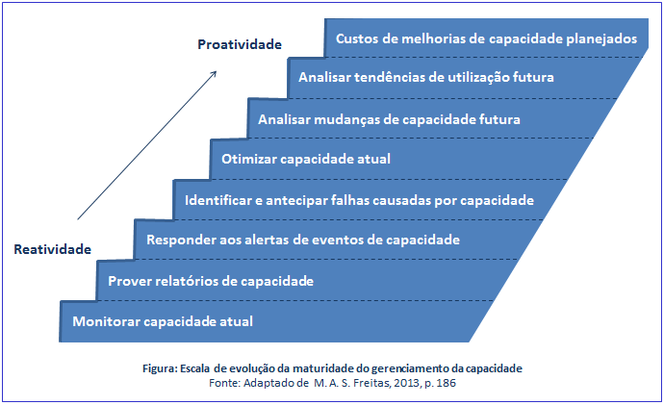
Gerenciamento de capacidade no ambiente de TI
Escala de evolução da maturidade do gerenciamento da capacidade: (FREITAS, 2013)
Buscar a melhoria de desempenho do serviço mesmo que não haja orçamento.

Slide 21
Gerenciamento de capacidade no ambiente de TI
Escala de evolução da maturidade do gerenciamento da capacidade: (FREITAS, 2013)
Buscar a melhoria de desempenho do serviço mesmo que não haja orçamento.

Slide 22
Gerenciamento de capacidade no ambiente de TI
O responsável pelo processo do gerenciamento da capacidade deve: (FREITAS, 2013)
Assegurar a capacidade de TI adequada para atender aos serviços;
Fazer a coordenação entre o gerenciamento da capacidade e os outros processos;
Equilibrar a capacidade de TI com a demanda dos serviços de TI a um custo justificável;
Obter melhor uso das capacidades de TI disponíveis, buscando sua otimização;
Fazer a monitoração e o fornecimento de relatórios de capacidade.

Slide 23

Saiba mais
Gerenciamento de capacidade no ambiente de TI
CISCO.COM. Gerenciamento de desempenho e capacidade: White Paper de práticas recomendadas. Disponível em: <http://www.cisco.com/cisco/web/support/BR/104/1046/1046784_performwp.html#topic1>. Acesso em: 30 nov. 2016.
PALMA, Fernando. 10 passos para elaborar um Plano da Capacidade de TI. Disponível em: <https://www.portalgsti.com.br/2012/08/10-passos-para-elaborar-um-plano-da-capacidade-de-ti.html>. Acesso em: 30 de nov. 2016.
VMware vSphere with Operations Management (Português). Disponível em: <https://www.youtube.com/watch?v=FYjdFFc1ozo>. Acesso em: 30 nov. 2016.

Slide 24



VAMOS AOS PRÓXIMOS PASSOS?
Importância do gerenciamento de mudanças;
Importância do ger. de liberação e implantação.
AVANCE PARA FINALIZAR A APRESENTAÇÃO.

